Slide 1

模拟集成电路分析与设计
主讲人：乐应波
邮箱：yingboyue@shiep.edu.cn
办公室：电信楼B418

Slide 2
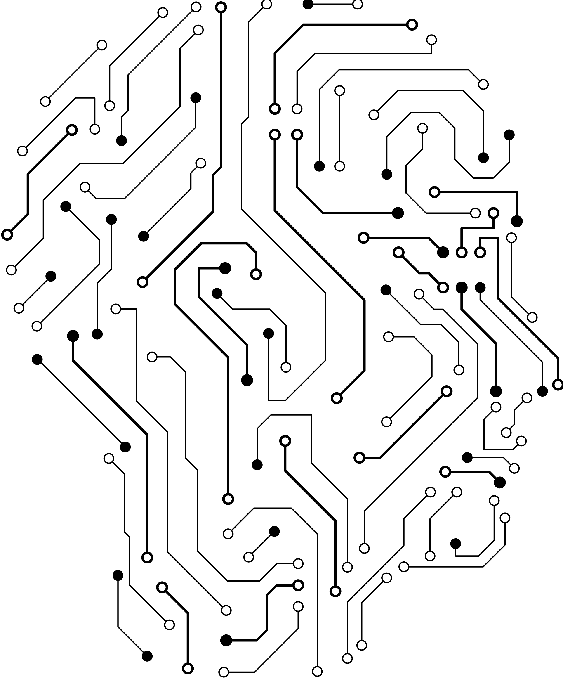
目录
CONTENT
1
绪论
2
MOS器件物理和器件模型
3
单极放大器
4
差动放大器
5
无源与有源电流镜
6
放大器的频率特性
7
噪声
8
运算放大器简介
9
版图与封装

Slide 3
第四章 差动放大器

Slide 4
本章内容
• 差分信号的定义
• 基本差动对
– 定性和定量分析
– 差分和共模分析
– 失调电压
• MOS管负载的差动对
• CMOS差动对

Slide 5
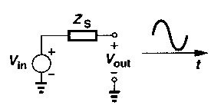
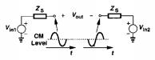
差分信号的定义
• 单端信号：单端信号的参考电位是一个固定的电平。（一般是地电位）
• 差分信号：为两个节点的电位之差，且这两个节点的电位相对于某一个固定电位大小相等，极性相反。这一固定的中心电位称为:“共模”电平 （Common-Mode）
严格地说，这两个节点相对于固定电位的阻抗必须相等。

Slide 6
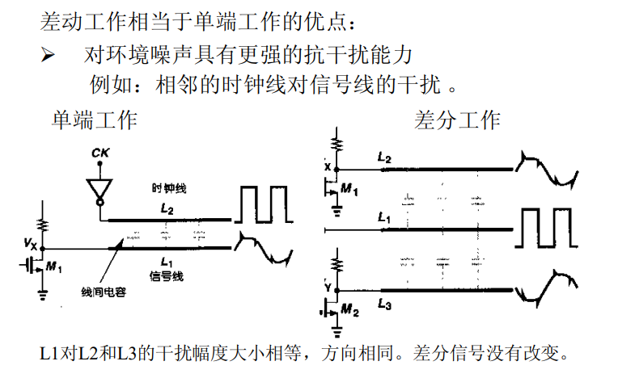
单端和差分工作的特点

Slide 7
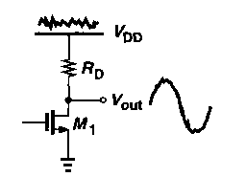
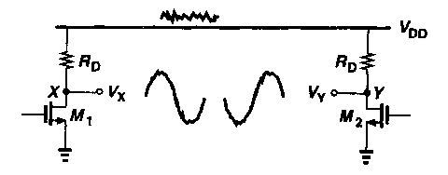
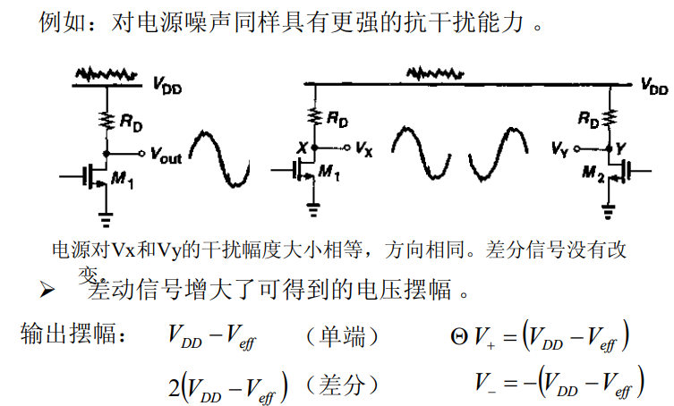
单端和差分工作的特点
例如：对电源噪声同样具有更强的抗干扰能力 。
电源对Vx和Vy的干扰幅度大小相等，方向相同。差分信号没有改变。
差动信号增大了可得到的电压摆幅 。

Slide 8
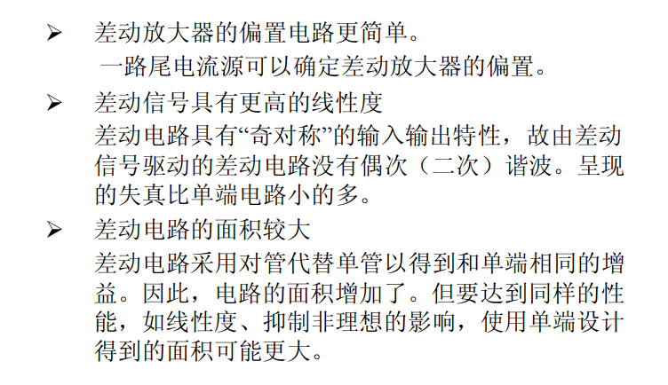
单端和差分工作的特点

Slide 9
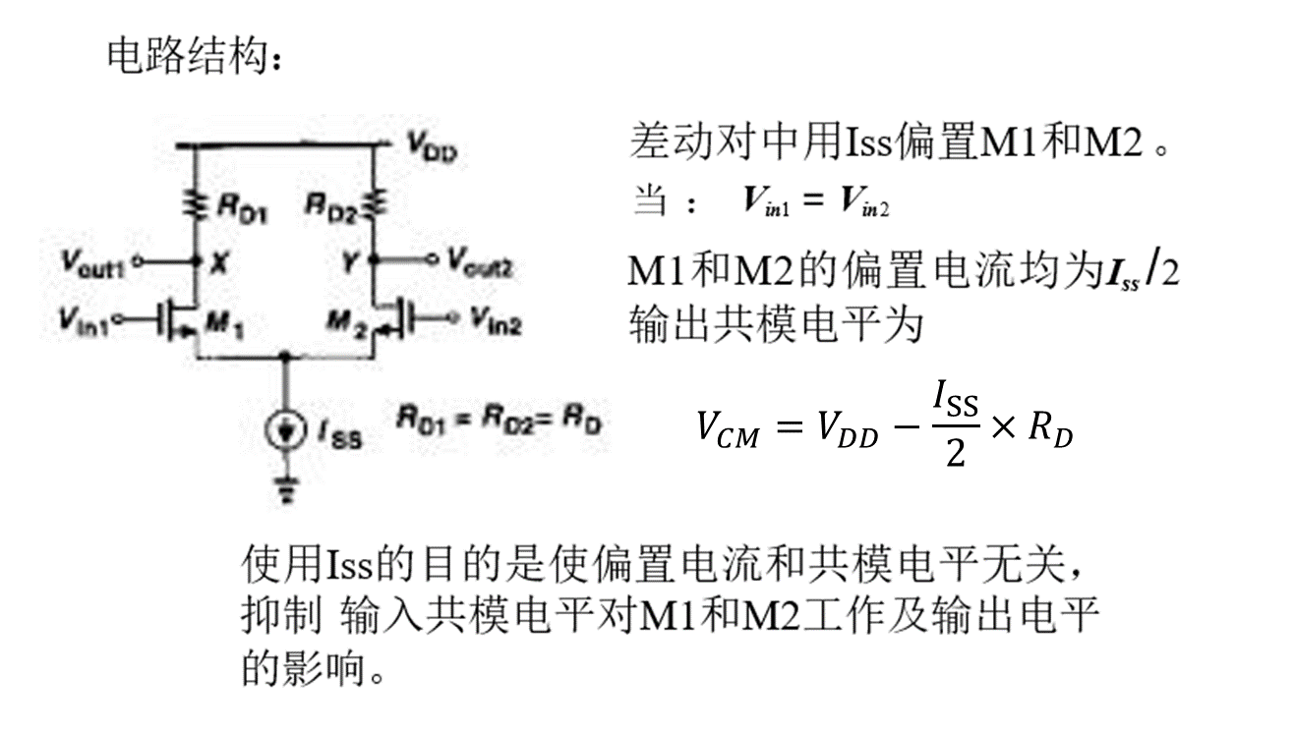
基本差动对

Slide 10
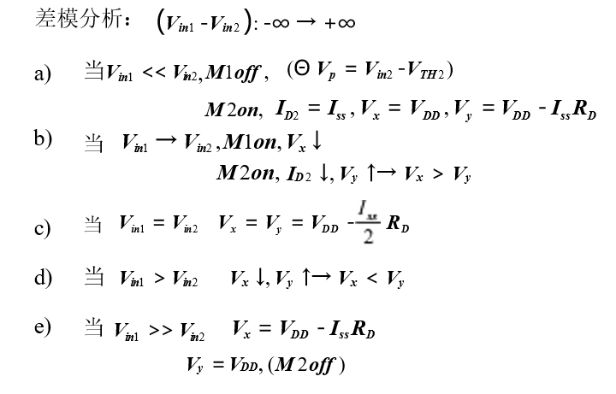
基本差动对的定性分析

Slide 11
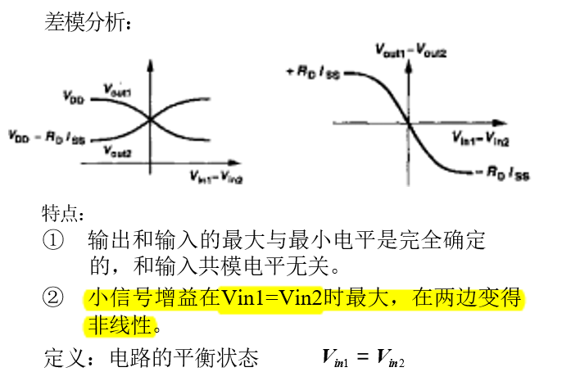
基本差动对的定性分析

Slide 12
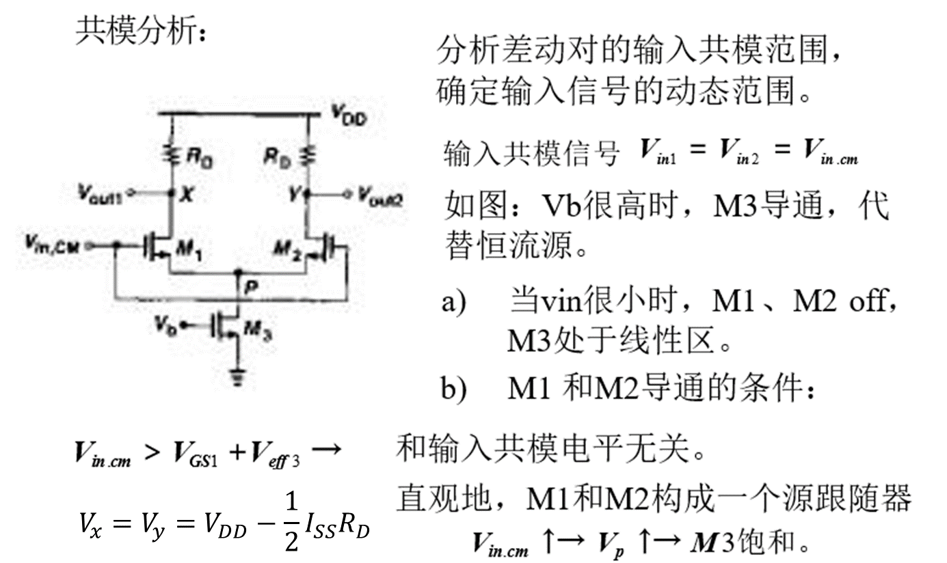
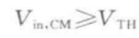
基本差动对的定性分析

Slide 13
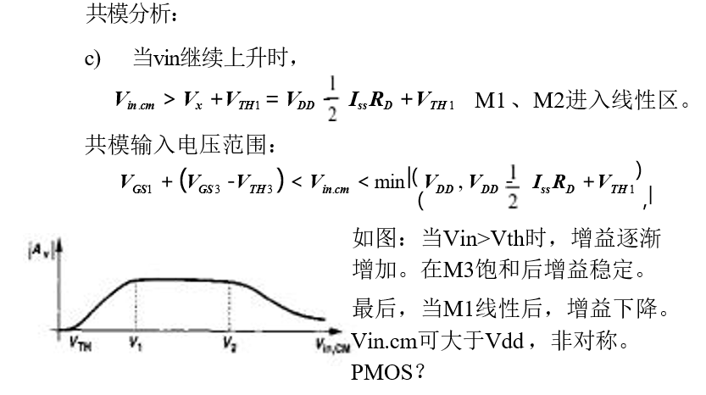
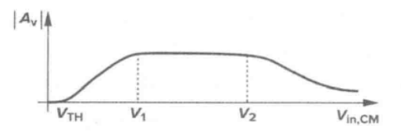
基本差动对的定性分析

Slide 14
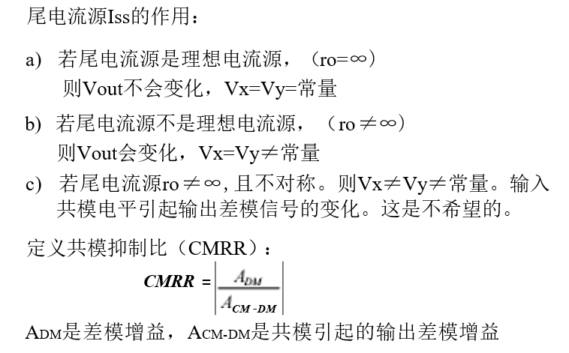
基本差动对的定性分析

Slide 15
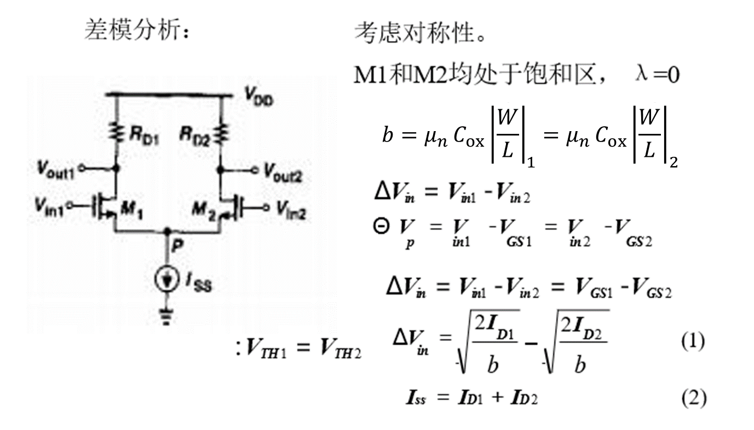
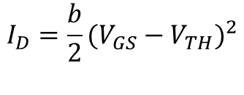
基本差动对的定量分析
$$I_{D}=\frac{b}{2}{(V_{GS}−V_{TH})}^{2}$$

Slide 16
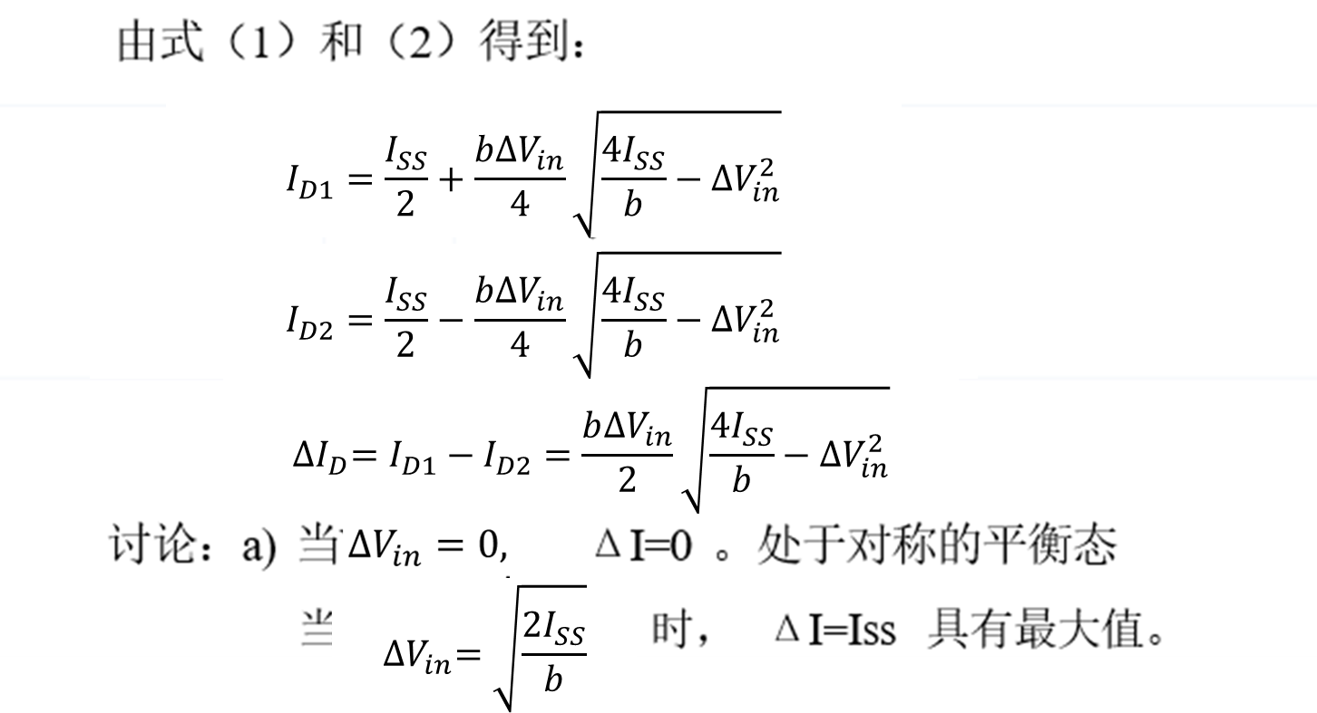
基本差动对的定量分析

Slide 17
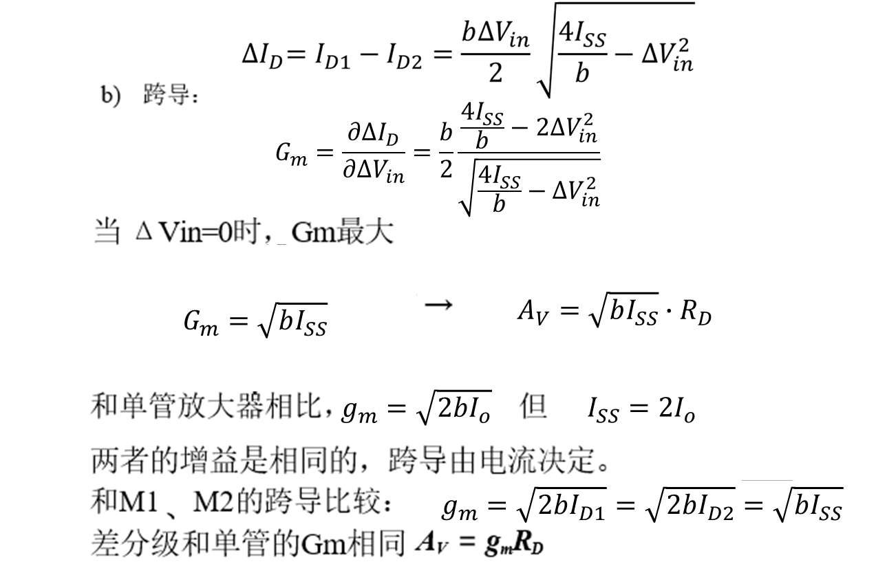
基本差动对的定量分析

Slide 18
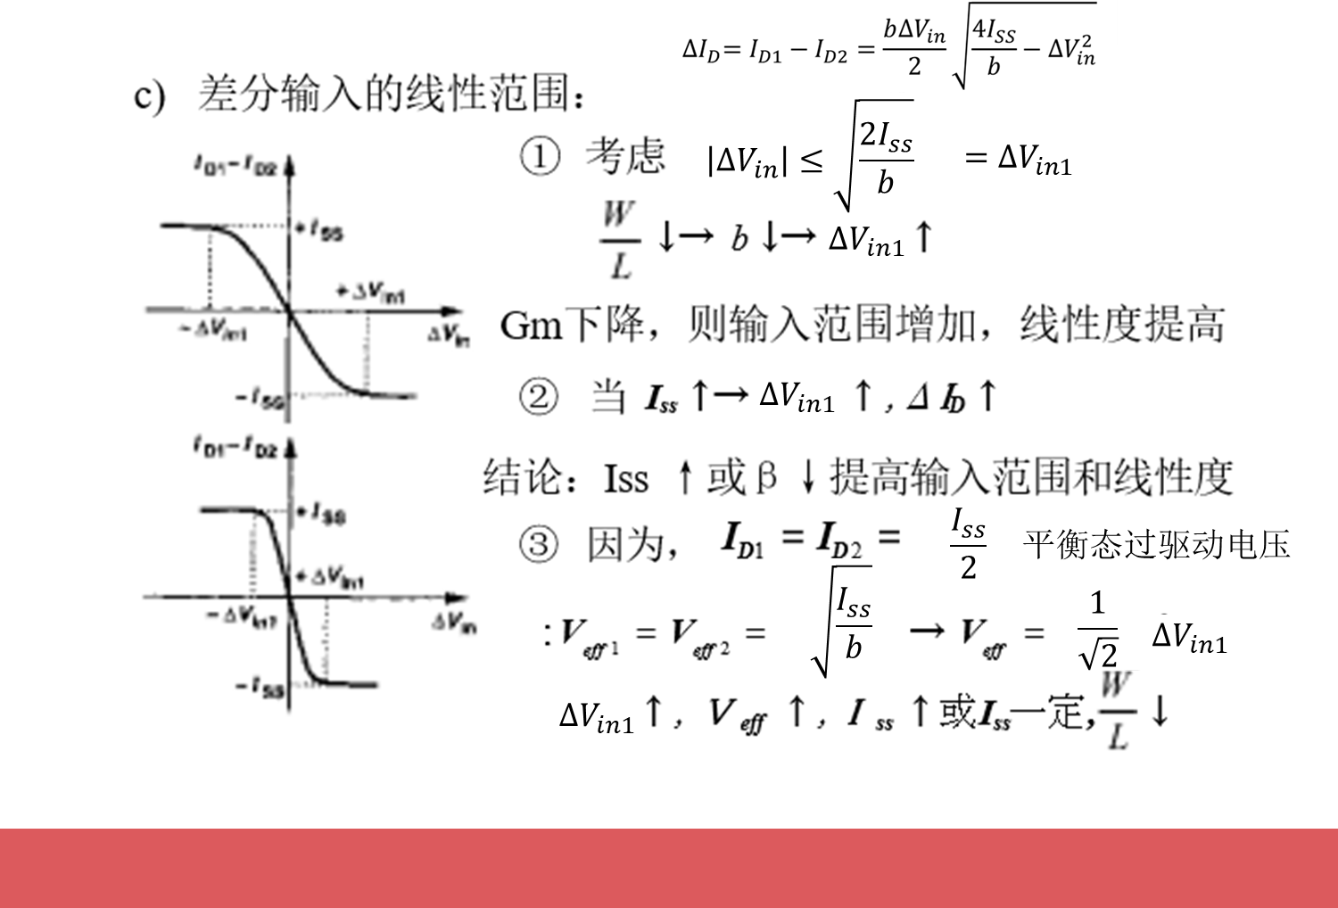
基本差动对的定量分析

Slide 19
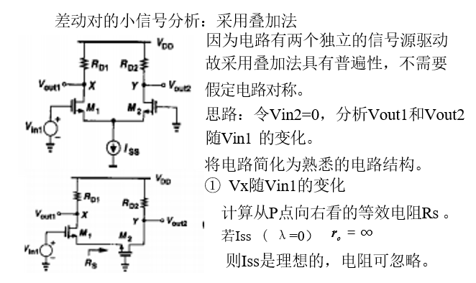
基本差动对的定量分析

Slide 20
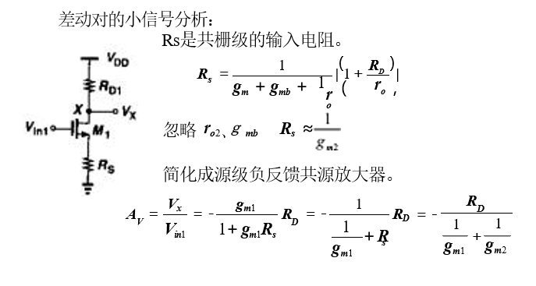
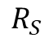
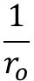
基本差动对的定量分析
$$\frac{1}{r_{o}}$$
$$R_{S}$$

Slide 21
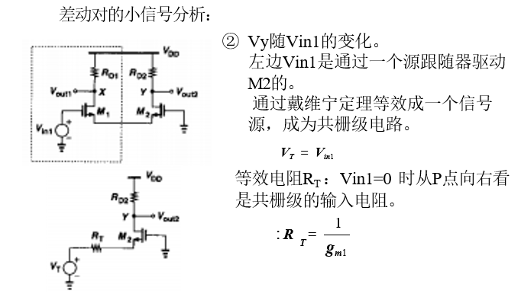
基本差动对的定量分析

Slide 22
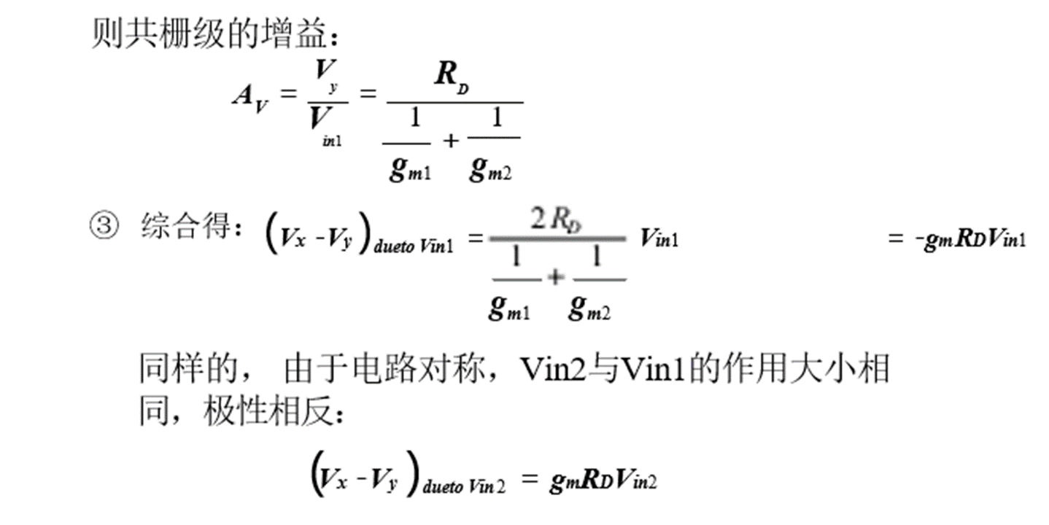
基本差动对的定量分析

Slide 23
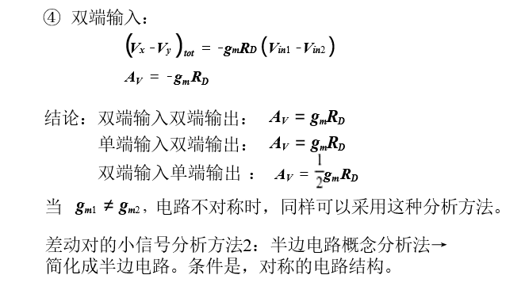
基本差动对的定量分析

Slide 24
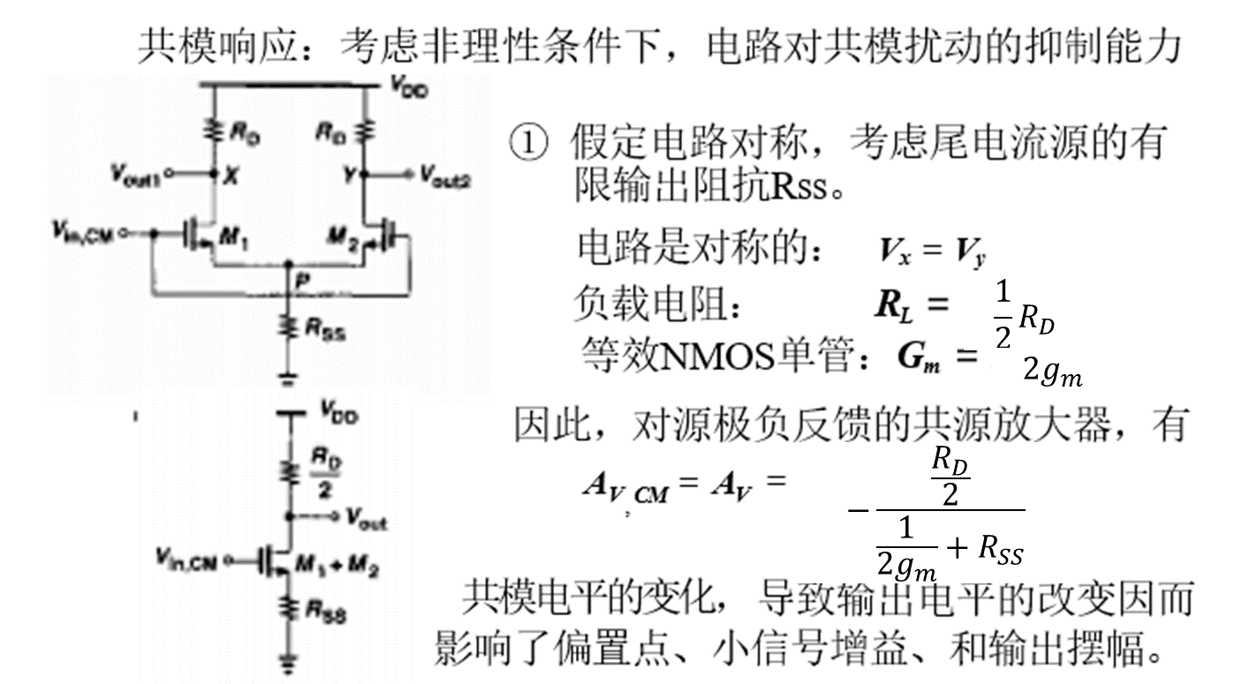
基本差动对的定量分析

Slide 25
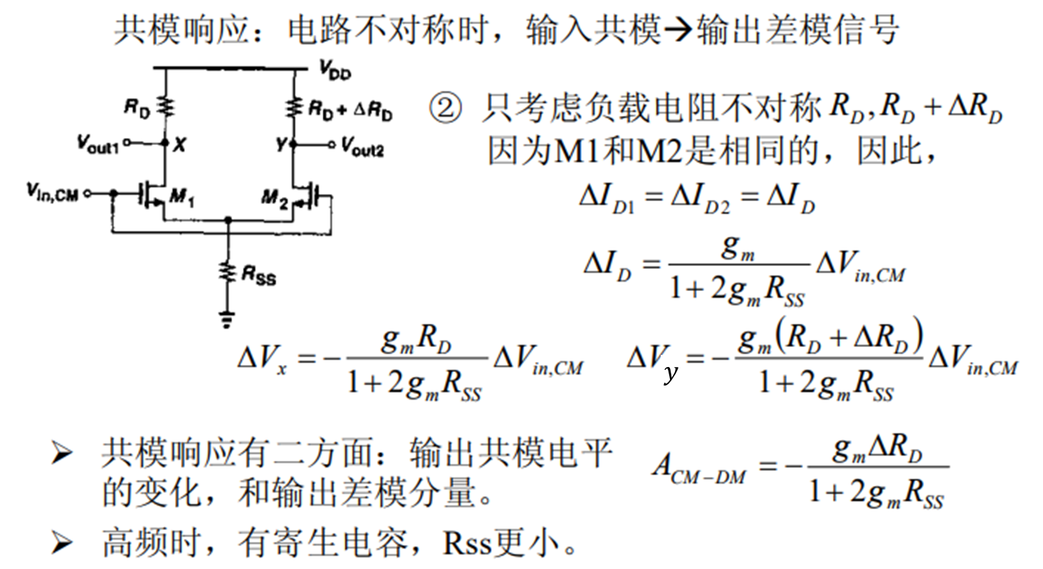
基本差动对的定量分析

Slide 26
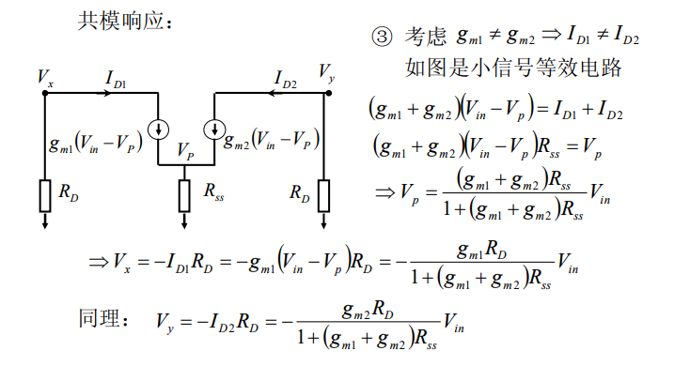
基本差动对的定量分析

Slide 27
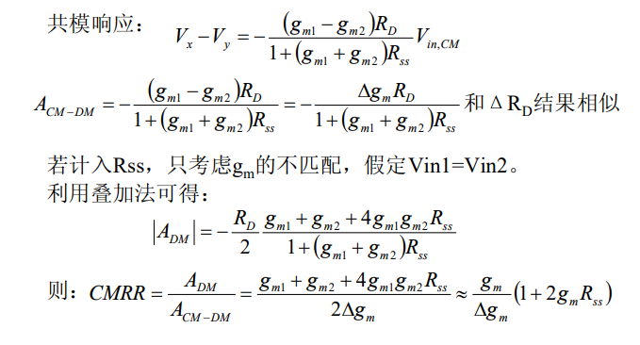
基本差动对的定量分析

Slide 28
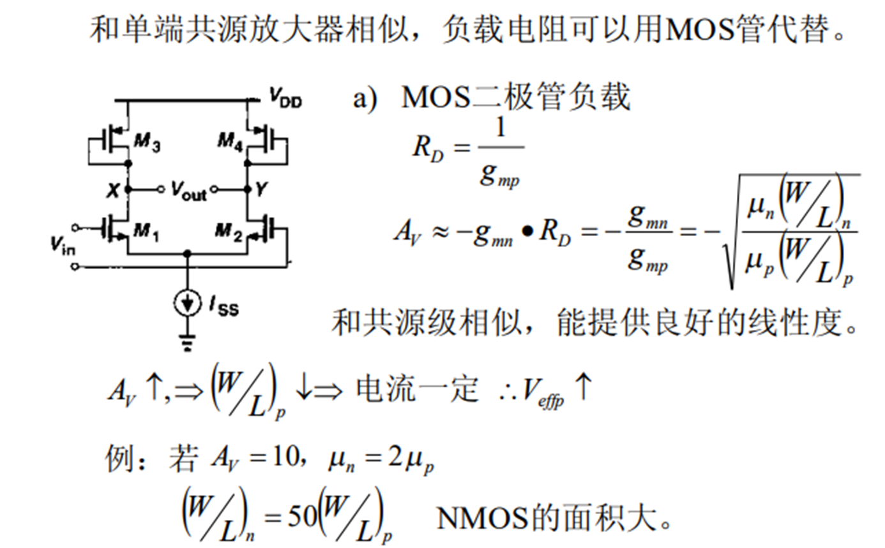
MOS管负载的差动对

Slide 29
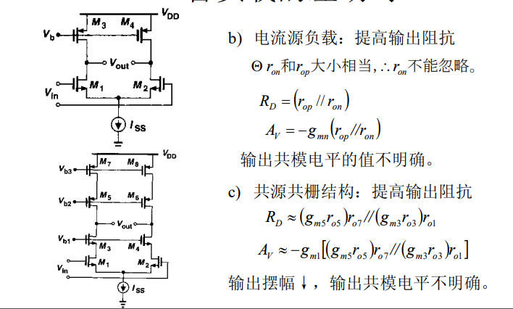
MOS管负载的差动对

Slide 30
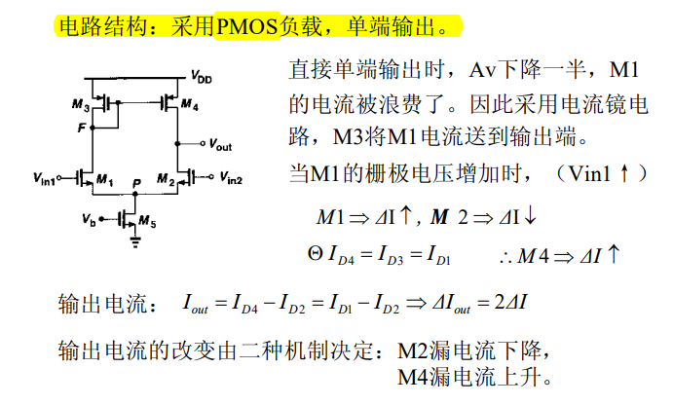
CMOS差动对

Slide 31
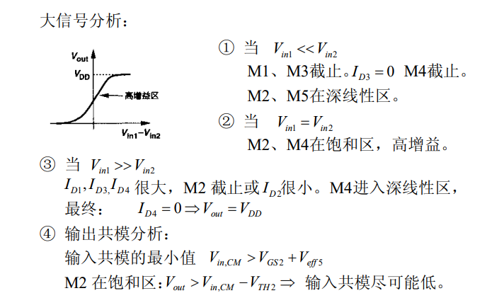
CMOS差动对

Slide 32
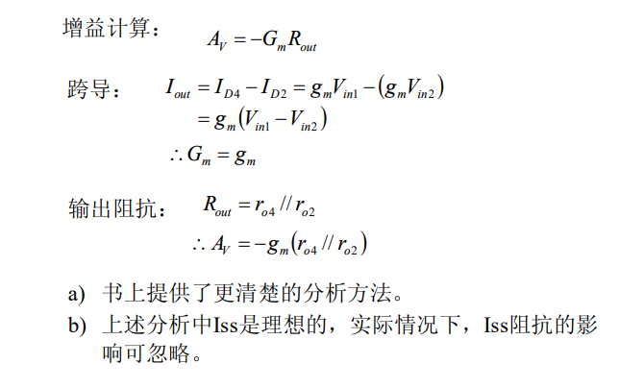
CMOS差动对

Slide 33
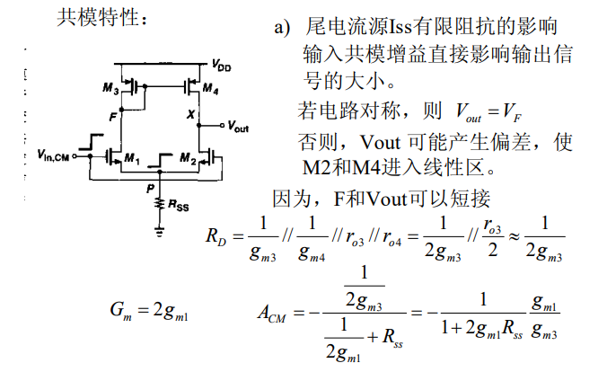
CMOS差动对

Slide 34
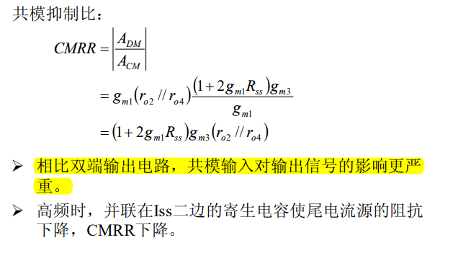
CMOS差动对

Slide 35
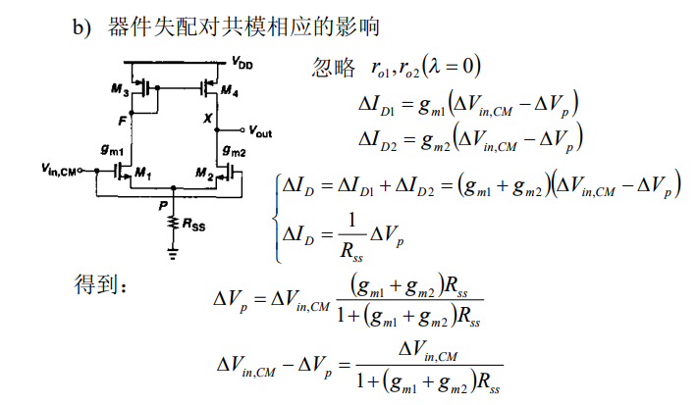
CMOS差动对

Slide 36
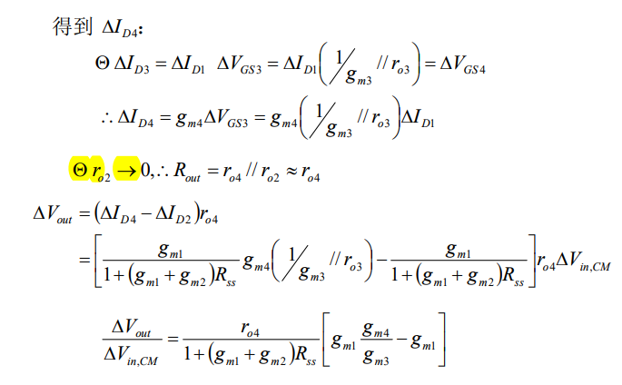
CMOS差动对

Slide 37
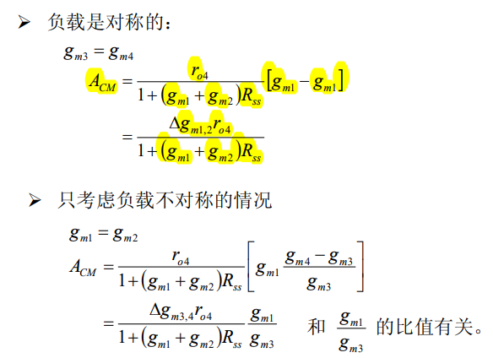
CMOS差动对

Slide 38
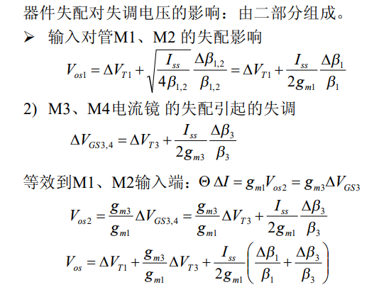
CMOS差动对

